Slide 1
Un artista de origami que
Vive en camión de basura ....
Music: One Man's Dream - Yanni

Slide 2
Won Park es el maestro del origami.Origami es un arte japonés de plegado de papel.El propósito de este arte es crear una representación de un objeto.utilizando pliegues geométricos, sin utilizar cola y sin cortar el papel, utilizando un solo billete si es posible.Won Park se llama "carpeta de dinero", un practicante de origamicuyo lienzo es el billete de un dólar de los Estados Unidos.Doblar, torcer y doblar,Crea formas con mucho detalle.

Slide 3
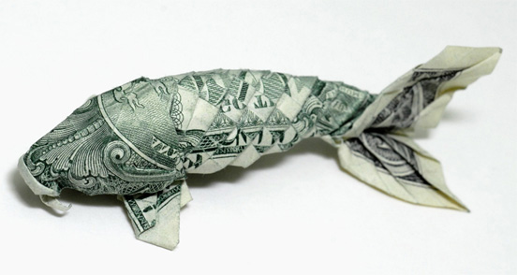
Un billet: poisson

Slide 4
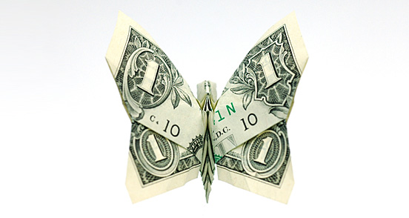
Un billet: papillon

Slide 5
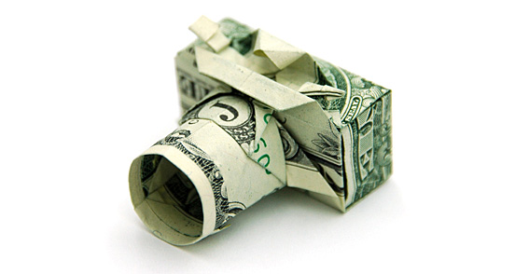
Un billet: caméra

Slide 6

Deux billets: tank

Slide 7
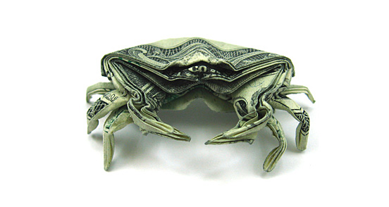
Un billet: Crabe

Slide 8
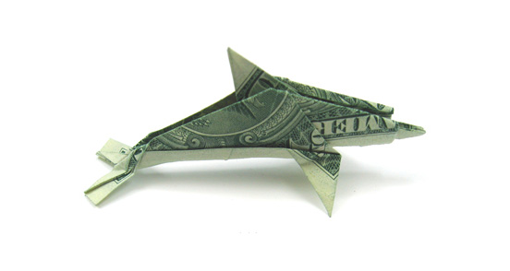
Un billet: dauphin

Slide 9
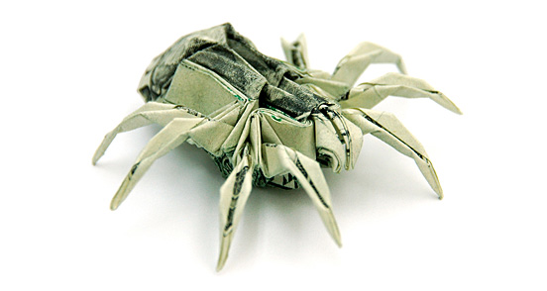
Deux billets: arraignée

Slide 10
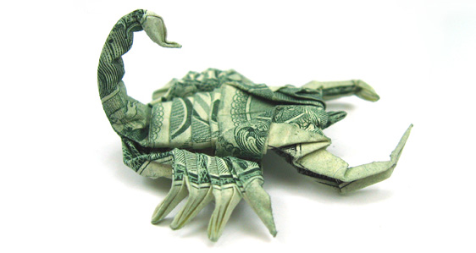
Un billet: Scorpion

Slide 11
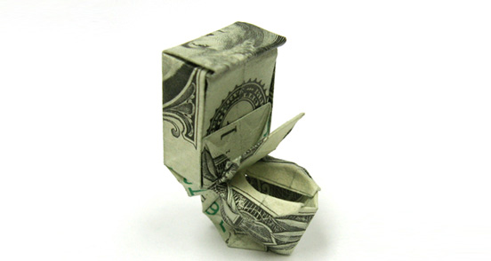
Un billet: toilette

Slide 12
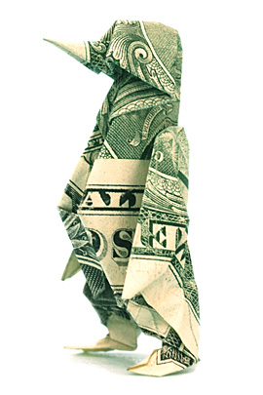
Un billet: pingouin

Slide 13
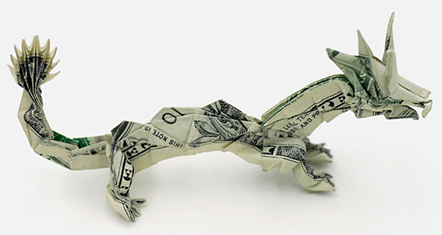
Deux billets: dragon chinois

Slide 14
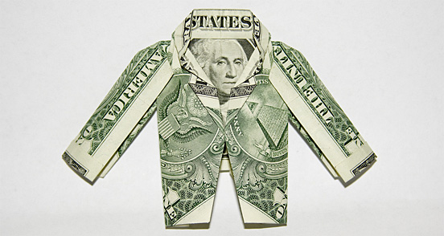
Deux billets: gilet

Slide 15
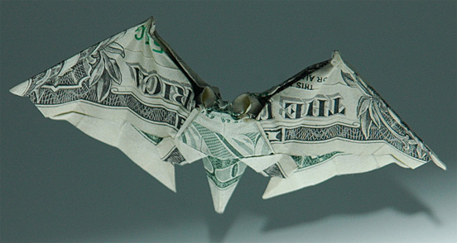
Un billet: chauve-souris

Slide 16
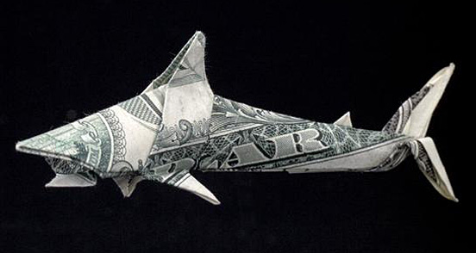
Un billet: requin

Slide 17
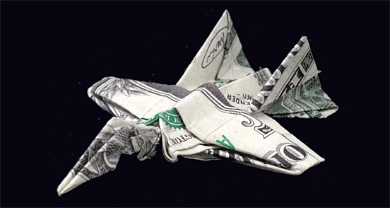
Un billet: Jet

Slide 18
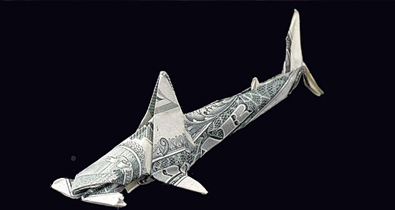
One Dollar Deux billets: requin marteau Head Shark

Slide 19

¡Se queda en un camión de basura! ¡Mirar dentro!

Slide 20


Slide 21


Slide 22
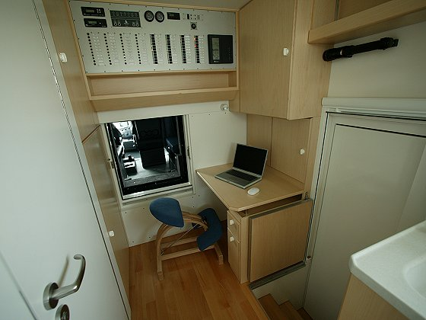

Slide 23


Slide 24
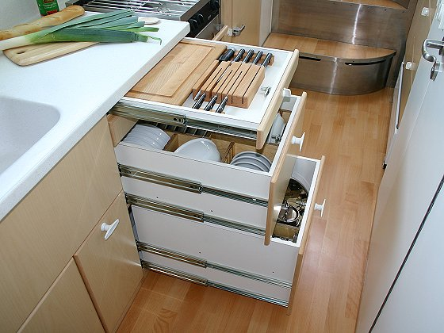

Slide 25
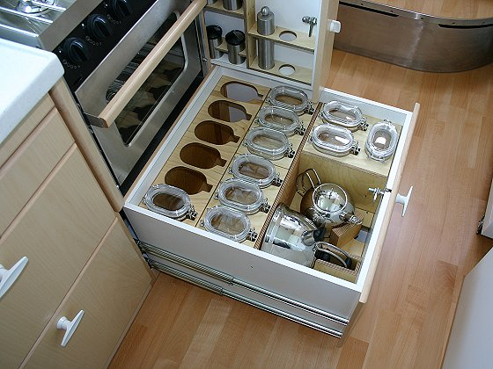

Slide 26
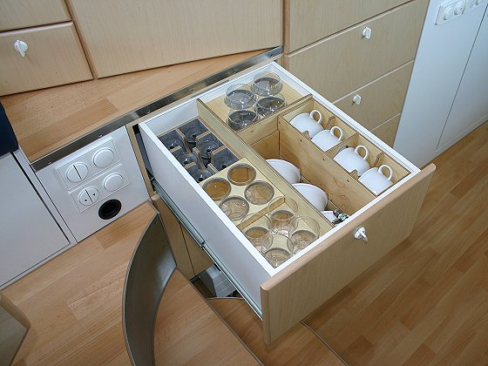

Slide 27


Slide 28


Slide 29







¿Te ha gustado?
Puedes ver más entrando
Aquí
Además puedes recibir powerpoints en tu correo electrónico suscribiéndote aquí:

